Slide 1
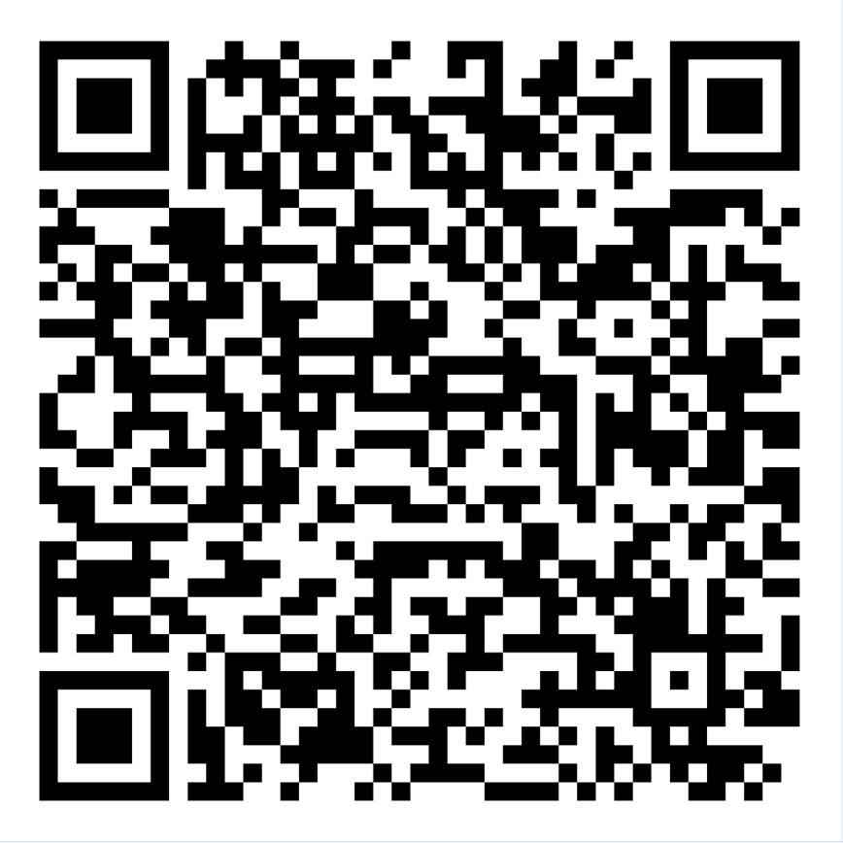
2020
全国
NC财务系统人力-薪资核算培训
扫码签到
主讲人：龚杰
日 期：2020-10-20
联系方式：1425013919（QQ）、gj853785237（微信）

Slide 2
培训目标及大纲
员工入职
人员变动
目 录
CONTENTS
薪资核算
答疑环节

Slide 3
培训目标及大纲
01

Slide 4
培训目标及大纲
为提高地区薪资核算人员工作效率，以及确保月薪、年终双薪及年终奖的准确性。本次将由驻富力NC财务运维组顾问为大家讲解如何把薪资业务与系统相结合，以下为主要培训内容：员工入职以及转档，人员变动、薪资核算具体操作流程、注意事项。
涉及范围：NC财务系统-人力资本（人员信息、人员变动、薪酬管理）
预计培训时间：预计2.5个小时
引语

Slide 5
员工入职
02

Slide 6
员工入职
入职登记
员工信息维护
人力资源组织
查看是否已入职成功
工作信息
查看任职记录
转入人员档案

Slide 7
人员变动
03

Slide 8
人员变动
调配管理
离职管理
兼职管理
调配申请
离职申请
兼职申请
人员调入
薪资档案删除
组织内调配

Slide 9
薪资核算
04

Slide 10
准备工作
权限申请
薪资方案
薪资发放项目
工资管理岗权限
薪资方案维护
发放项目取值
薪资方案权限
薪资项目权限

Slide 11
薪资核算
薪资档案
薪资发放
结账处理
薪资档案维护
发放项目数据维护
计算-审批
人员调入
薪资核算
发放申请-发放审批
组织内调配
数据接口
发放-期末处理

Slide 12
常见问题
05

Slide 13
答疑环节
06

Slide 14
谢谢您的观看！

